Slide 1

GitHub Spec Kit
完整教學指南
從 Vibe Coding 到 Spec-Driven Development
GitHub Spec Kit 完整教學
1 / 60

Slide 2










課程大綱
什麼是 Spec-Driven Development？
Spec Kit 簡介與安裝
Step 1 — Constitution（憲章）
Step 2 — Specification（規格）
Step 3 — Plan（技術計畫）
Step 4 — Tasks（任務清單）
Step 5 — Implementation（實作）
成果展示
AI Agent 支援與模型選擇
Extensions、Presets、最佳實踐
GitHub Spec Kit 完整教學
2 / 60

Slide 3
什麼是 SDD？
Spec-Driven Development 核心概念
GitHub Spec Kit 完整教學
3 / 60

Slide 4

Spec-Driven Development
規格不是為程式碼服務的
— 程式碼才是為規格服務的
SDD 將「規格」從輔助文件提升為
可執行的核心產出物。
當需求變更時，只需更新規格，
即可系統性重新生成程式碼。
GitHub Spec Kit 完整教學
4 / 60

Slide 5
Vibe Coding 的問題
模糊指令給 AI
缺乏結構化的需求描述
低可重現性
每次生成結果不同
難以追蹤設計決策
沒有文件記錄為什麼這樣做
不斷修補程式碼
治標不治本的無限迴圈
GitHub Spec Kit 完整教學
5 / 60

Slide 6
SDD 的解答
結構化規格驅動 AI
精確告訴 AI 要做什麼
高可重現性
同一規格 = 同一結果
規格即文件
任何人都能讀懂需求
更新規格後重新生成
不修 code，修 spec
GitHub Spec Kit 完整教學
6 / 60

Slide 7
認識 Spec Kit
GitHub 開源的 SDD 工具包
GitHub Spec Kit 完整教學
7 / 60

Slide 8
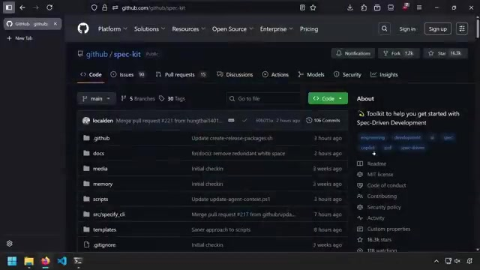
Spec Kit 是什麼？
GitHub 開源工具包，發布一週即獲 16,000+ 星
GitHub Spec Kit 完整教學
8 / 60

Slide 9


四大核心元件
specify CLI
Slash Commands
命令列工具
自動化 SDD 專案 scaffolding
與 AI Agent 搭配的
提示指令
Templates
Helper Scripts
結構化模板
約束 LLM 輸出品質
Git 分支、JSON 元資料
等輔助腳本
GitHub Spec Kit 完整教學
9 / 60

Slide 10

五步驟工作流程
Constitution
Specify
Plan
Tasks
Implement
憲章
規格
計畫
任務
實作
每一步都有對應的 Slash Command 指令
GitHub Spec Kit 完整教學
10 / 60

Slide 11
Slash Commands 對照表
階段 | 指令 | 用途
Constitution | /speckit.constitution | 建立不可妥協的專案原則
Specify | /speckit.specify | 定義「做什麼」和「為什麼」
Plan | /speckit.plan | 制定「怎麼做」的技術計畫
Tasks | /speckit.tasks | 拆解為可執行任務清單
Implement | /speckit.implement | AI Agent 逐一實作
GitHub Spec Kit 完整教學
11 / 60

Slide 12
安裝方式 ❶ — uvx（推薦）
01
使用 uv tool install 安裝到系統
uv tool install specify-cli \
--from git+https://github.com/github/spec-kit.git
安裝後即可全域使用 specify 指令
GitHub Spec Kit 完整教學
12 / 60

Slide 13
安裝方式 ❷ — 一次性使用
02
使用 uvx 直接執行，不需安裝
uvx --from git+https://github.com/
github/spec-kit.git specify init <PROJECT>
適合快速試用或 CI/CD 環境
GitHub Spec Kit 完整教學
13 / 60

Slide 14
安裝方式 ❸ — 手動下載
03
從 GitHub Releases 下載 zip
從 GitHub Releases 下載 zip
解壓縮後放入專案資料夾即可
適合無法使用 uv 的環境
GitHub Spec Kit 完整教學
14 / 60

Slide 15
實戰演示
以建立 Podcast 網站為例，走過完整 SDD 流程
GitHub Spec Kit 完整教學
15 / 60

Slide 16
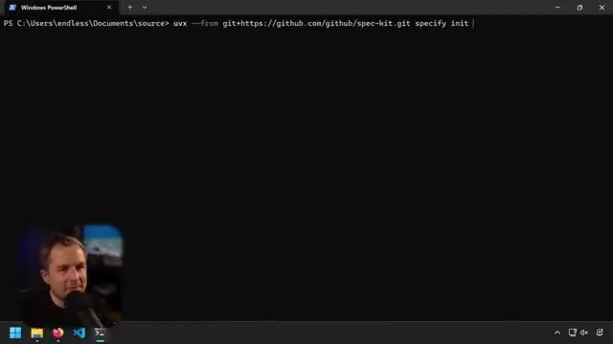
Step 1
初始化專案（specify init）
使用 specify CLI 建立 SDD 專案結構
GitHub Spec Kit 完整教學
16 / 60

Slide 17
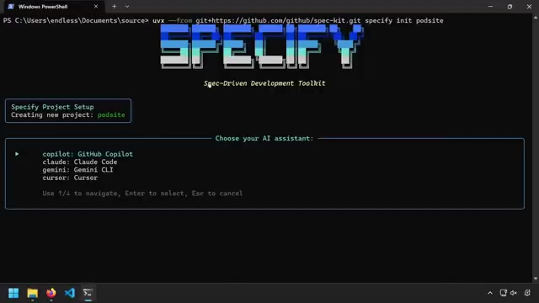
選擇 AI Agent
CLI 會要求選擇 AI Agent 與 Script 類型
GitHub Spec Kit 完整教學
17 / 60

Slide 18
初始化步驟
1
執行 uvx ... specify init pod-site
2
選擇 AI Agent
（Copilot / Claude Code / Cursor / Gemini 等）
3
選擇 Script 類型（Shell / PowerShell）
4
自動產出 .github/prompts/
和 .specify/ 資料夾結構
GitHub Spec Kit 完整教學
18 / 60

Slide 19
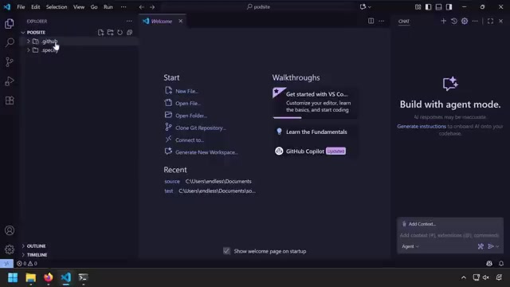
初始化後的專案結構
在 VS Code 中開啟專案目錄
GitHub Spec Kit 完整教學
19 / 60

Slide 20
資料夾結構詳解
pod-site/
├── .github/
│ └── prompts/
│ ├── speckit.plan.prompt.md
│ ├── speckit.specify.prompt.md
│ └── speckit.tasks.prompt.md
└── .specify/
├── memory/constitution.md
├── scripts/
└── templates/
GitHub Spec Kit 完整教學
20 / 60

Slide 21

VS Code 注意事項
必須在專案根目錄下開啟 VS Code
Slash Commands 才能正確被辨識
若在上一層目錄開啟，則不會看到指令
GitHub Spec Kit 完整教學
21 / 60

Slide 22
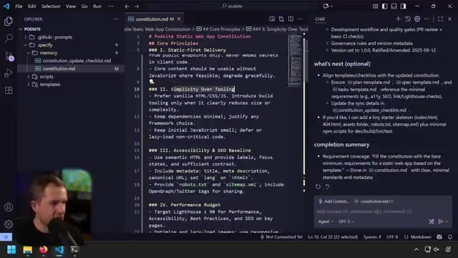
Step 2
建立 Constitution（憲章）
專案的「憲法」— 定義不可妥協的原則
AI Agent 在每個步驟都必須遵守這些原則。
GitHub Spec Kit 完整教學
22 / 60

Slide 23
範例：三條核心原則
Article I — Static-First Delivery
不使用伺服器端執行
所有內容都是靜態生成
Article II — Simplicity Over Tooling
優先使用原生 HTML/CSS/JS
避免過度複雜的工具鏈
Article III — Accessibility & SEO
語意化 HTML、meta 標籤、sitemap
確保所有人都能存取
GitHub Spec Kit 完整教學
23 / 60

Slide 24
Constitution 的作用
在後續每個階段都會被引用
Plan 階段：確保技術決策不違反原則
Tasks 階段：每個任務都要符合憲章
Implement 階段：AI Agent 生成程式碼前先檢查
GitHub Spec Kit 完整教學
24 / 60

Slide 25

Step 3
定義 Specification（規格）
核心：只定義「做什麼」和「為什麼」
完全不涉及技術實作細節
GitHub Spec Kit 完整教學
25 / 60

Slide 26
Specification 範例提示
I am building a modern podcast website to look sleek.
Should have:
- Landing page + featured episode
- Episodes page (20 mocked)
- About page
- FAQ page
注意：完全不提 Next.js、React 等技術細節
GitHub Spec Kit 完整教學
26 / 60

Slide 27
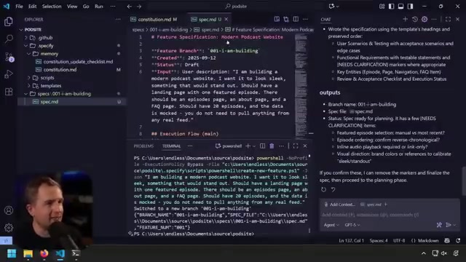
Specification 的產出
AI 自動生成結構化規格文件
GitHub Spec Kit 完整教學
27 / 60

Slide 28

Specification 包含的內容
Quick Guidelines
User Scenarios
規格撰寫指南
使用者故事與驗收情境
Edge Cases
Functional Req.
邊界情況處理
功能需求清單
Acceptance Checklist
Clarification Log
驗收清單
需要人工釐清的項目
同一份 Spec 可用 Next.js、Hugo、Astro 等不同框架實作
GitHub Spec Kit 完整教學
28 / 60

Slide 29
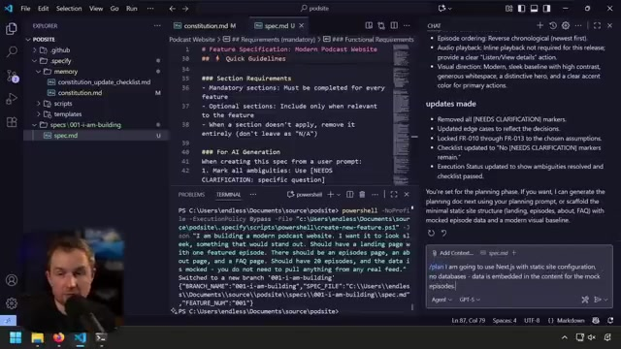
Step 4
制定 Plan（技術計畫）
Plan 階段同時讀取 Specification 和 Constitution
確保技術決策不違反核心原則
GitHub Spec Kit 完整教學
29 / 60

Slide 30
Plan 產出的內容
Execution Flow
Technical Context
執行流程
技術上下文
Dependencies
Target Platform
依賴套件
目標平台
Constitution Checks
Architecture Gates
原則檢查
架構驗證
Data Contract
Research
資料契約
技術研究
GitHub Spec Kit 完整教學
30 / 60

Slide 31
Plan 階段的提示範例
Use Next.js with static site configuration.
No databases.
Responsive and mobile-ready.
在此階段才開始提到技術選型
Spec 定義「做什麼」，Plan 決定「怎麼做」
GitHub Spec Kit 完整教學
31 / 60

Slide 32
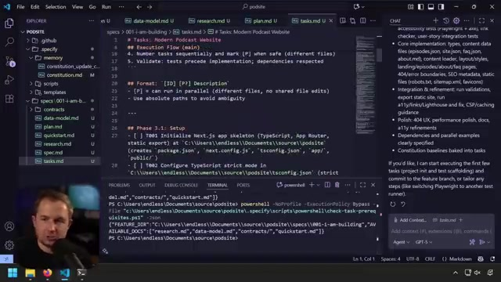
Step 5
拆解 Tasks（任務清單）
將計畫拆解為可執行的獨立工作單元
GitHub Spec Kit 完整教學
32 / 60

Slide 33
任務的五個階段
Phase 1
Setup
初始化 Next.js App 骨架
Phase 2
Test-First
撰寫測試（TDD），確認失敗
Phase 3
Core Impl.
Landing / Episodes / About / FAQ
Phase 4
Integration
整合測試（Lighthouse 等）
Phase 5
Polish
響應式、圖片最佳化、無障礙
GitHub Spec Kit 完整教學
33 / 60

Slide 34
Tasks 的特性
每個任務是獨立、可審查的工作單元
類似 TDD 精神 — 先寫測試再實作
任務之間有明確的依賴關係
每個任務完成後可以單獨驗證
GitHub Spec Kit 完整教學
34 / 60

Slide 35
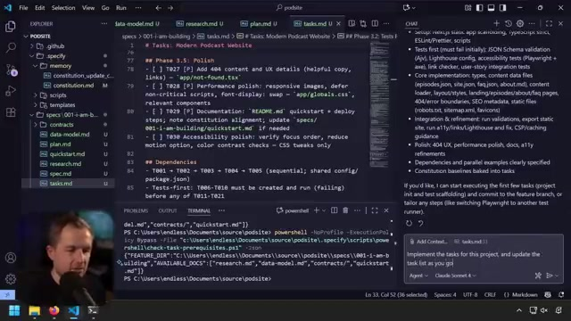
Step 6
Implementation（實作）
AI Agent 依 tasks.md 逐一實作
GitHub Spec Kit 完整教學
35 / 60

Slide 36
實作流程
1
切換模型至 Claude Sonnet 4
（程式碼生成品質最佳）
2
執行 /implement 指令
3
Agent 依 tasks.md 逐一實作
4
每完成一個任務即更新狀態
5
npm run build && npm run dev
GitHub Spec Kit 完整教學
36 / 60

Slide 37
Implement 指令
/implement
Implement the tasks for this project
and update the task list as you go.
AI Agent 會自動讀取所有之前的輸出
包括 Constitution、Specification、Plan 和 Tasks
GitHub Spec Kit 完整教學
37 / 60

Slide 38
成果展示
Podcast 網站最終成品
GitHub Spec Kit 完整教學
38 / 60

Slide 39
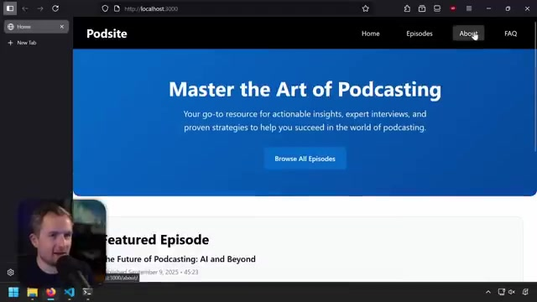
首頁 Landing Page
GitHub Spec Kit 完整教學
39 / 60

Slide 40
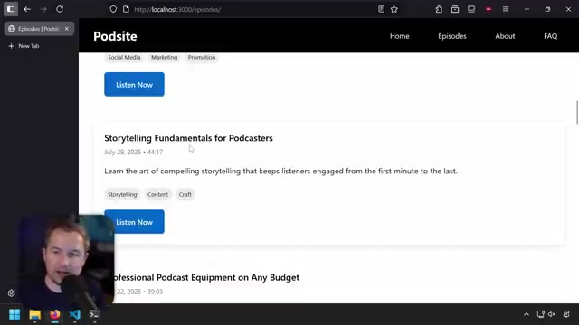
Episodes 列表頁面
GitHub Spec Kit 完整教學
40 / 60

Slide 41
成果總覽
Home 首頁
主視覺 + 精選集數
Episodes
20 集模擬資料 + 標籤
About
關於頁面
FAQ
常見問題
GitHub Spec Kit 完整教學
41 / 60

Slide 42
AI Agent 支援
超過 20 種 AI 編碼 Agent
GitHub Spec Kit 完整教學
42 / 60

Slide 43
支援的 AI Agent（上）
GitHub Copilot
VS Code Agent Mode，Slash Commands
Claude Code
終端機使用，擅長研究與程式碼生成
Cursor
Cursor Agent（新增支援）
Gemini CLI
Google 命令列 AI Agent
Windsurf
Codeium AI IDE
GitHub Spec Kit 完整教學
43 / 60

Slide 44
支援的 AI Agent（下）
Qwen Code
阿里巴巴 AI 編碼工具
JetBrains Junie
JetBrains IDE AI Agent
Kiro CLI
AWS AI 開發工具
Generic
通用選項，支援未列出的 Agent
GitHub Spec Kit 完整教學
44 / 60

Slide 45
模型選擇建議
規格 / 計畫階段
實作階段
使用推理型模型
（GPT-5 等）
擅長理解需求
結構化輸出
使用程式碼型模型
（Claude Sonnet 4 等）
擅長生成高品質程式碼
理解上下文
多做實驗，結果因場景而異
GitHub Spec Kit 完整教學
45 / 60

Slide 46
進階功能
Extensions、Presets、Overrides
GitHub Spec Kit 完整教學
46 / 60

Slide 47
優先級架構
← 優先級高
Project-Local Overrides
Presets
Extensions
← 優先級低
Spec Kit Core
GitHub Spec Kit 完整教學
47 / 60

Slide 48
Extensions
新增功能模組
例如：安全審查步驟
擴展工作流程而不修改核心
不影響 Spec Kit 核心行為
GitHub Spec Kit 完整教學
48 / 60

Slide 49
Presets
客製化核心行為
例如：特定風格的提示語
改變 Spec Kit 的預設行為
修改核心行為但不影響原始碼
GitHub Spec Kit 完整教學
49 / 60

Slide 50
Project-Local Overrides
專案級覆寫
最高優先級
無需修改原始碼即可覆寫任何設定
適合團隊中每個專案有不同需求的情境
GitHub Spec Kit 完整教學
50 / 60

Slide 51
最佳實踐
Best Practices & 注意事項
GitHub Spec Kit 完整教學
51 / 60

Slide 52
最佳實踐：規格撰寫
Specify 階段不提技術細節
善用 Constitution 放共通原則
LLM 產出只是起點，人工審查必要
GitHub Spec Kit 完整教學
52 / 60

Slide 53
最佳實踐：模型選擇
規格 / 計畫：推理型模型（GPT-5）
實作：程式碼型模型（Sonnet 4）
多做實驗，結果因場景而異
GitHub Spec Kit 完整教學
53 / 60

Slide 54

最佳實踐：Git 工作流程
自動建立 Git 分支隔離功能
不滿意可刪除分支重來
規格文件始終保留
GitHub Spec Kit 完整教學
54 / 60

Slide 55

最佳實踐：迭代策略
同一規格、不同技術棧重新實作
增量開發：每功能獨立子資料夾
已有專案也可用 Spec Kit 管理
GitHub Spec Kit 完整教學
55 / 60

Slide 56
specify init 常用 CLI 參數（上）
參數 | 類型 | 說明
<project-name> | 位置參數 | 專案目錄名稱（. 表示當前目錄）
--ai | 選項 | AI Agent（claude / copilot / cursor / gemini）
--script | 選項 | 腳本類型：sh 或 ps（PowerShell）
--here | 旗標 | 在當前目錄初始化
--force | 旗標 | 強制合併，不需確認
GitHub Spec Kit 完整教學
56 / 60

Slide 57
specify init 常用 CLI 參數（下）
參數 | 類型 | 說明
--no-git | 旗標 | 跳過 Git 初始化
--ai-skills | 旗標 | 以 Agent Skills 形式安裝
--branch-numbering | 選項 | sequential（預設）或 timestamp
--debug | 旗標 | 啟用除錯輸出
GitHub Spec Kit 完整教學
57 / 60

Slide 58


重點回顧
意圖即真相 — 規格取代程式碼成為核心
可重現性 — 同一規格可生成多個實作變體
團隊協作 — Markdown 格式，任何人可讀可改
增量迭代 — 每功能獨立 Spec → Plan → Tasks → Impl
品質把關 — Constitution + Checklist 雙重保障
GitHub Spec Kit 完整教學
58 / 60

Slide 59
SDD vs. 傳統 AI 開發
 | Vibe Coding | Spec-Driven Dev
需求描述 | 模糊口頭指令 | 結構化規格文件
可重現性 | 低 | 高
決策追蹤 | 無 | Constitution + Spec
技術變更 | 重寫程式碼 | 更新規格後重新生成
團隊協作 | 困難 | Markdown 人人可讀
品質保證 | 手動測試 | TDD + 驗收清單
GitHub Spec Kit 完整教學
59 / 60

Slide 60

開始你的 Spec-Driven 之旅
github.com/github/spec-kit
感謝觀看
GitHub Spec Kit 完整教學
60 / 60

